Slide 1
Mecânica 4300153 – Segundo semestre de 2021
28ª Aula. Gráficos de potencial
Nilberto Medina e Vito Vanin
medina@if.usp.br, vanin@if.usp.br
9/12/2021

Slide 2
Energia Potencial
Objetivos
Aplicações da energia em sistemas conservativos unidimensionais
Aplicações da energia em sistemas unidimensionais com atrito e forças conservativas
Definir equilíbrio estável e instável
Deduzir a força a partir do gráfico do potencial
Interpretar o gráfico da energia potencial

Slide 3
Rascunho

Slide 4
Lista 10, exercício 26 – partícula em movimento no potencial conhecido
Partícula de 66 kg no eixo x, c/ $U\left(x\right)=x^{2}\left(x^{2}−8\right)$ em J p/ x em m; é abandonada em x = 1 m.
Determine
os pontos em que U(x) é nula.
os pontos em que U(x) apresenta valores extremos (máximo e mínimo).
o esboço do gráfico de U(x) no intervalo -3 ≤ x ≤ 3 (não deixe de calcular alguns valores numéricos para definir bem a curva), destacando as posições onde U(x) apresenta valores extremos.
a intensidade da força que agirá inicialmente sobre a partícula.
em que sentido a partícula se deslocará inicialmente.
a energia total da partícula (cinética + potencial).
o maior valor da energia cinética que essa partícula pode atingir.
as posições em que a partícula para.
Descreva o movimento que a partícula teria se fosse colocada em x = 4 m e, parada nessa posição, recebesse um impulso de módulo 198 kg m/s e orientado para a esquerda.

Slide 5
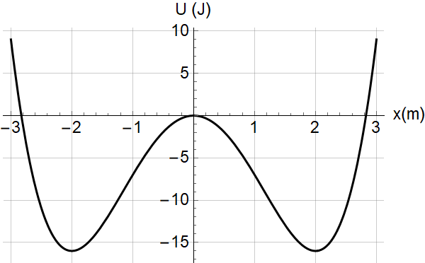
Lista 10, exercício 26 – partícula em movimento no potencial conhecido
Partícula desloca no eixo x, c/ $U\left(x\right)=x^{2}\left(x^{2}−8\right)$ em J p/ x em m; é abandonada em x = 1 m.
os pontos em que U(x) é nula.
os pontos em que U(x) apresenta valores extremos (máximo e mínimo).
o esboço do gráfico de U(x) no intervalo -3 ≤ x ≤ 3; marque os valores extremos.
$x^{2}\left(x^{2}−8\right)=0→x=0 ou { x}^{2}−8=0→x=±2\sqrt{2}≅±2$,83
Máximo local
a) O potencial é nulo em x = −2,82; x = 0 e x = 2,82 m
Extremo do potencial → força nula
$$F=−\frac{dU}{dx}=−4x^{3}+16x$$
$$F=0→−4x^{3}+16x=0→x=0 ou x^{2}−4=0→x=±2$$
b) O potencial é máximo ou mínimo local em x = 0, x=2 e x= −2 m
Os máximos absolutos estão no infinito
Mínimo local e absoluto
Mínimo local e absoluto

Slide 6
Lista 10, exercício 26 – partícula em movimento no potencial conhecido
a intensidade da força que agirá inicialmente sobre a partícula.
em que sentido a partícula se deslocará inicialmente.
a energia total da partícula (cinética + potencial).
o maior valor da energia cinética que essa partícula pode atingir.
as posições em que a partícula para.
d) $F=−\frac{dU}{dx}=16x−4x^{3}$
$$F\left(1\right)=16−4→$$
em x = 1 m, $F=12 N$
e) abandonada→ v=0→ move-se no sentido da aceleração; como F>0, move-se para a direita inicialmente
f) ${U\left(x\right)=x}^{2}\left(x^{2}−8\right)→U\left(1\right)=−7 J$ como K=0 (abandonada),
$E=−7$ J (i)
g)
$E=U+K$ (ii)
K é máximo quando U é mínimo → x=2 m (do item b)→ $U\left(2\right)=4∙\left(−4\right)=−16 J$
Usando esse valor em (ii) e a energia de (i) em (ii) → $−7=−16+K_{max}→$
$K_{max}=9$ J
h) para→ v=0. Olhando o gráfico para E=−7 J, vemos que esses são pontos de retorno.
$$x^{2}\left(x^{2}−8\right)=−7→x=±1 ou x=±\sqrt{7}$$
Pontos de retorno $x=1 m e x=\sqrt{7}≅2,65 m$
Note que é importante excluir as raízes negativas – a partícula nunca consegue atravessar a barreira do potencial

Slide 7
Lista 10, exercício 26 – partícula em movimento no potencial conhecido
i) Descreva o movimento que a partícula de massa 66 kg teria se fosse colocada em x = 4 m e, parada nessa posição, recebesse um impulso de módulo 198 kg m/s e orientado para a esquerda.
Embora o ponto x = 4 m esteja fora do gráfico, o potencial é estritamente crescente tanto com x crescente para $x>2$ m quanto para x diminuindo a partir de $x<−2$ m, de maneira que é possível imaginar o gráfico para todo x
Eq (ii)→$E=U\left(4\right)+\frac{p^{2}}{2m}=128+\frac{{198}^{2}}{132}=425 J$
A partícula oscila entre os pontos de retorno, em que $U\left(x_{r}\right)=425$ J (porque K=0)
Aqui, rapidez é o módulo da velocidade $v$;
como $v$ fica mais negativa, ela diminui, embora seu módulo aumente
Resolvendo $x_{r}^{2}\left(x_{r}^{2}−8\right)=425$ J→ $x_{r}^{}=±5$ m
Assim, impulsionada para a esquerda, a partícula aumenta de rapidez até x = 2 m,
reduz um pouco a rapidez de 2 m a 0 m, aumenta um pouco a rapidez de 0 m até -2 m,
de onde passa a reduzir a rapidez até $x=−5$ m, onde para e retorna;
dai move-se no sentido positivo, aumenta a velocidade até $x=−2$ m,
reduz um pouco a velocidade de -2 m a 0 m, aumenta um pouco a velocidade de
0 m ate 2m, de onde passa a reduzir a velocidade até x = 5 m, onde para e retorna,
aumentando de rapidez até x = 2 m e segue oscilando entre as posições -5 e 5 m.
Aqui, é velocidade mesmo!

Slide 8
Rascunho

Slide 9
Lista 10, ex. 3 – Amortecendo uma colisão com uma mola
Bloco m = 5,0 kg desliza na mesa c/ coeficientes de atrito estático e cinético 0,6 e 0,5;
colide c/ mola de k = 250 N/m, relaxada. O bloco atinge a mola c/ velocidade 1,0 m/s.
Qual a deformação máxima da mola ?
m
$$O$$
$$x$$
$$E=\frac{mv^{2}}{2}+\frac{kx^{2}}{2}$$
$$E_{i}=\frac{5,0{(1,0)}^{2}}{2}=2,5 J$$
$$E=K+U→$$
No sistema de referência escolhido, $x_{i}=0 m$
$$E_{f}=\frac{mv^{2}}{2}+\frac{kx_{f}^{2}}{2}$$
Deformação máxima →$v_{f}=0 m/s$
$$E_{f}=\frac{250 x_{f}^{2}}{2}$$
$$W_{FAT}=−F_{at}\left(x_{f}−x_{i}\right)=−μ_{c}Nx_{f} (i)$$
A força de atrito é a única dissipativa nesse sistema→$W_{FAT}=E_{f}−E_{i}(ii)$
(ii) em (i)
$$−μ_{c}Nx_{f}=125{x_{f}}^{2}−2,5→$$
$$−0,5\left(5,0×10\right)x_{f}=125{x_{f}}^{2}−2,5→$$
$$−25x_{f}=125{x_{f}}^{2}−2,5$$
$$x_{f}=\frac{−1±\sqrt{{\left(−1\right)}^{2}+4(5)(−0,1)} }{2×5}$$
$$x_{f}= 0,073 \\ x_{f}=−0,273$$
$$125{x_{f}}^{2}+25x_{f}−2,5=0$$
$$5{x_{f}}^{2}+x_{f}−0,1=0$$
$$x_{f}= 0,073 m$$
Trabalho do atrito: -0,5*50*0,073= -1,83 J
Trabalho da força da mola = 0,5*250*0,073^2= -0,67 J
Variação de energia cinética:0-0,5*5*1^2= -2,5 J
Trabalho da resultante = variação de energia cinética

Slide 10
Lista 10, ex. 3 – Amortecendo uma colisão com uma mola (final)
b) o que acontece depois que a mola atinge sua deformação máxima.
F_{m}
$$F_{at}≤μ_{e}N$$
Com os dados do problema, $F_{at}≤0,6\left(5,0×10\right) \text{N}$→
$$F_{at}≤30 \text{N}$$
m
F_{at}
$${\vec{F}}_{m}=−kx_{f} \hat{i}$$
$${\vec{F}}_{m}=−250(0,073) \hat{i}$$
$${\vec{F}}_{m}=−18 \hat{i} em \text{N}$$
$$Como \left|{\vec{F}}_{m}\right|<30 \text{N} → \left|{\vec{F}}_{at}\right|=\left|{\vec{F}}_{m}\right| e o bloco fica parado$$
c) Qual a fração da energia inicial que é dissipada pelo atrito nesse processo.
Eq. $\left(i\right) do slide anterior: W_{FAT}=−μ_{C}Nx_{f}$
$$W_{FAT}=−(0,5)(5,0×10)(0,073)$$
$$W_{FAT}=−1,83 J$$
$$E_{i}=\frac{mv^{2}}{2}$$
$$E_{i}=\frac{(5,0){(1,0)}^{2}}{2}$$
Energia inicial
$$E_{i}=2,5 J$$
$$Frac=\frac{Energia perdida}{Energia total}=\frac{1,83}{2,5}=0,73$$
$$73\% foi perdida$$

Slide 11
Rascunho

Slide 12
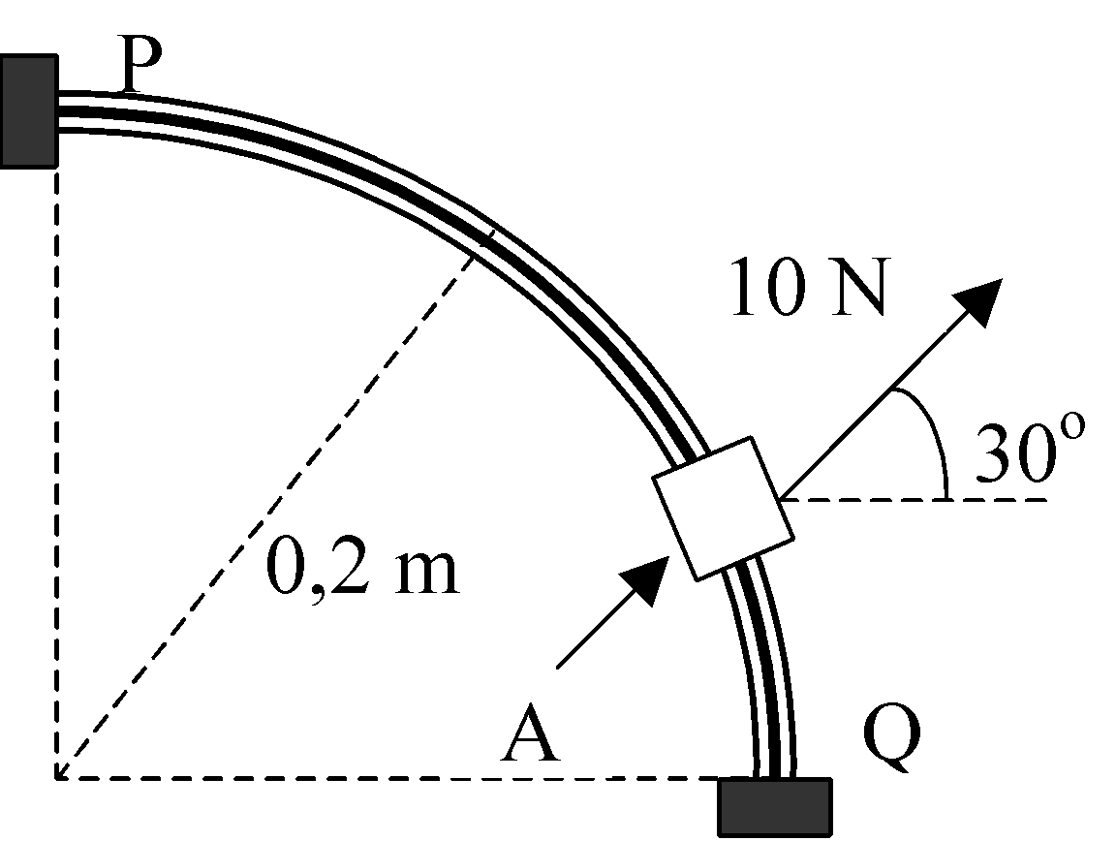
Lista 9, ex 15. Movimento de um anel que escorrega em um arco de arame
Anel A com massa m = 1,0 kg parte do repouso em P e desliza sem atrito na haste circular, fixa no plano vertical.
A força no anel é constante, módulo 10 N e forma 30º com a horizontal.
Determine a velocidade com que o anel chega em Q. Adote g = 10 m/s².
O
$$W_{R}={\vec{F}}_{R}∙\vec{s}$$
$$\vec{P}=−mg\hat{j}$$
$$\vec{P}=−10\hat{j} em N$$
$$\vec{s}=0,2\hat{i}+0,2\hat{j}$$
em m
$$\vec{F}$$
$$\vec{j}$$
$$\vec{F}=(F_{o }\cos{θ} \hat{i}+F_{o} sen θ \hat{j} )$$
$$\vec{F}=(8,7 \hat{i}+5,0 \hat{j} ) N$$
𝜃
$$\vec{i}$$
$$\vec{P}$$
$${\vec{F}}_{R}=\vec{F}+\vec{P}=8,7 \hat{i}+5,0 \hat{j}−10 \hat{j}$$
$$\vec{F}+\vec{P}=8,7 \hat{i}−5,0 \hat{j} em N$$
$$W_{R}={\vec{F}}_{R}∙\vec{s}$$
$W_{R}=(8,7 \hat{i}−5,0 \hat{j})∙$($0,2\hat{i}+0,2\hat{j})$
$$W_{R}=\left(1,7+1,0\right)=2,7 J (i)$$
$$W_{R}=\frac{1}{2}m\left({\left|{\vec{v}}_{f}\right|}^{2}−{\left|{\vec{v}}_{i}\right|}^{2}\right)=\frac{1}{2}m{\left|{\vec{v}}_{f}\right|}^{2} \left(ii\right) (porque v_{i}=0)$$
$$Teorema Trabalho−Energia:$$
$$W_{R}=∆K$$
$$\left(i\right) em \left(ii\right)→ 2,7=0,5{\left|{\vec{v}}_{f}\right|}^{2}$$
$$\left|{\vec{v}}_{f}\right| =2,3 m/s$$
$${\vec{v}}_{f}=−2,3 \hat{j} em m/s$$

Slide 13
Avisos
Participar das monitorias online
Listas de exercícios
Questionário lista 8 fecha hoje, dia 9/12
Atacar lista 10
Provas:
13-14/12: 2ª prova (Dinâmica da rotação + energia)
20-21/12: Substitutiva
17/2/2022: Prova de recuperação (quem não aprovou, com média entre 3,0 e 4,9)

Slide 14
Até a próxima aula

